Slide 1
Regione Marche
Ancona, 19 settembre 2019
L’utenza debole e i costi sociali
Angela Maria Digrandi
Dirigente Ufficio Territoriale Marche, Abruzzo e Puglia, RMF

Slide 2
Accordi interistituzionali
Obiettivi: Riduzione dell’incidentalità nel lungo periodo
Il metodo: Ottimizzare l’utilizzo delle risorse disponibili e valorizzare le competenze e le esperienze maturate a livello locale
Lo strumento:
Accordo Istat Regione Marche
DGR n.109
del 16/9/2019
L’utenza debole e i costi sociali
Angela Maria Digrandi RMF
Ancona 19 settembre 2019

Slide 3
Accordi interistituzionali
il Programma Sicurezza sradale MIT 2002 al punto 3.10 individua la creazione di centri di monitoraggio che possano contribuire a migliorare la completezza, l’esattezza e la puntualità della rilevazione degli incidenti stradali sulla rete stradale urbana ed extraurbana e che contribuiscano all’analisi dei fattori di rischio;
l’art. 3 comma 4 dello Statuto dell’Istituto nazionale di statistica dispone che “l’ISTAT persegue lo scopo istituzionale di svolgere, promuovere e valorizzare l’attività di ricerca finalizzata al miglioramento della qualità delle statistiche ufficiali e dei relativi processi di produzione, sviluppo e diffusione”
L’utenza debole e i costi sociali
Angela Maria Digrandi RMF
Ancona 19 settembre 2019

Slide 4
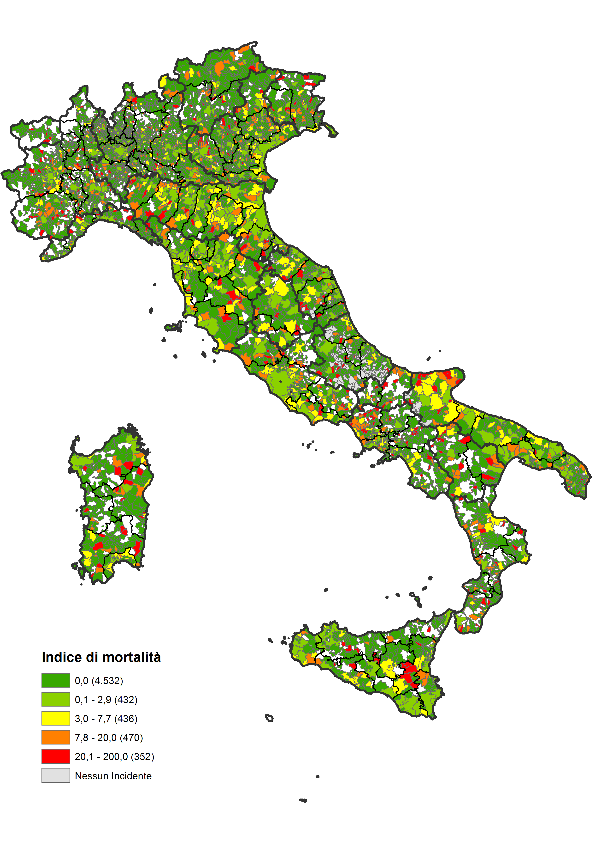
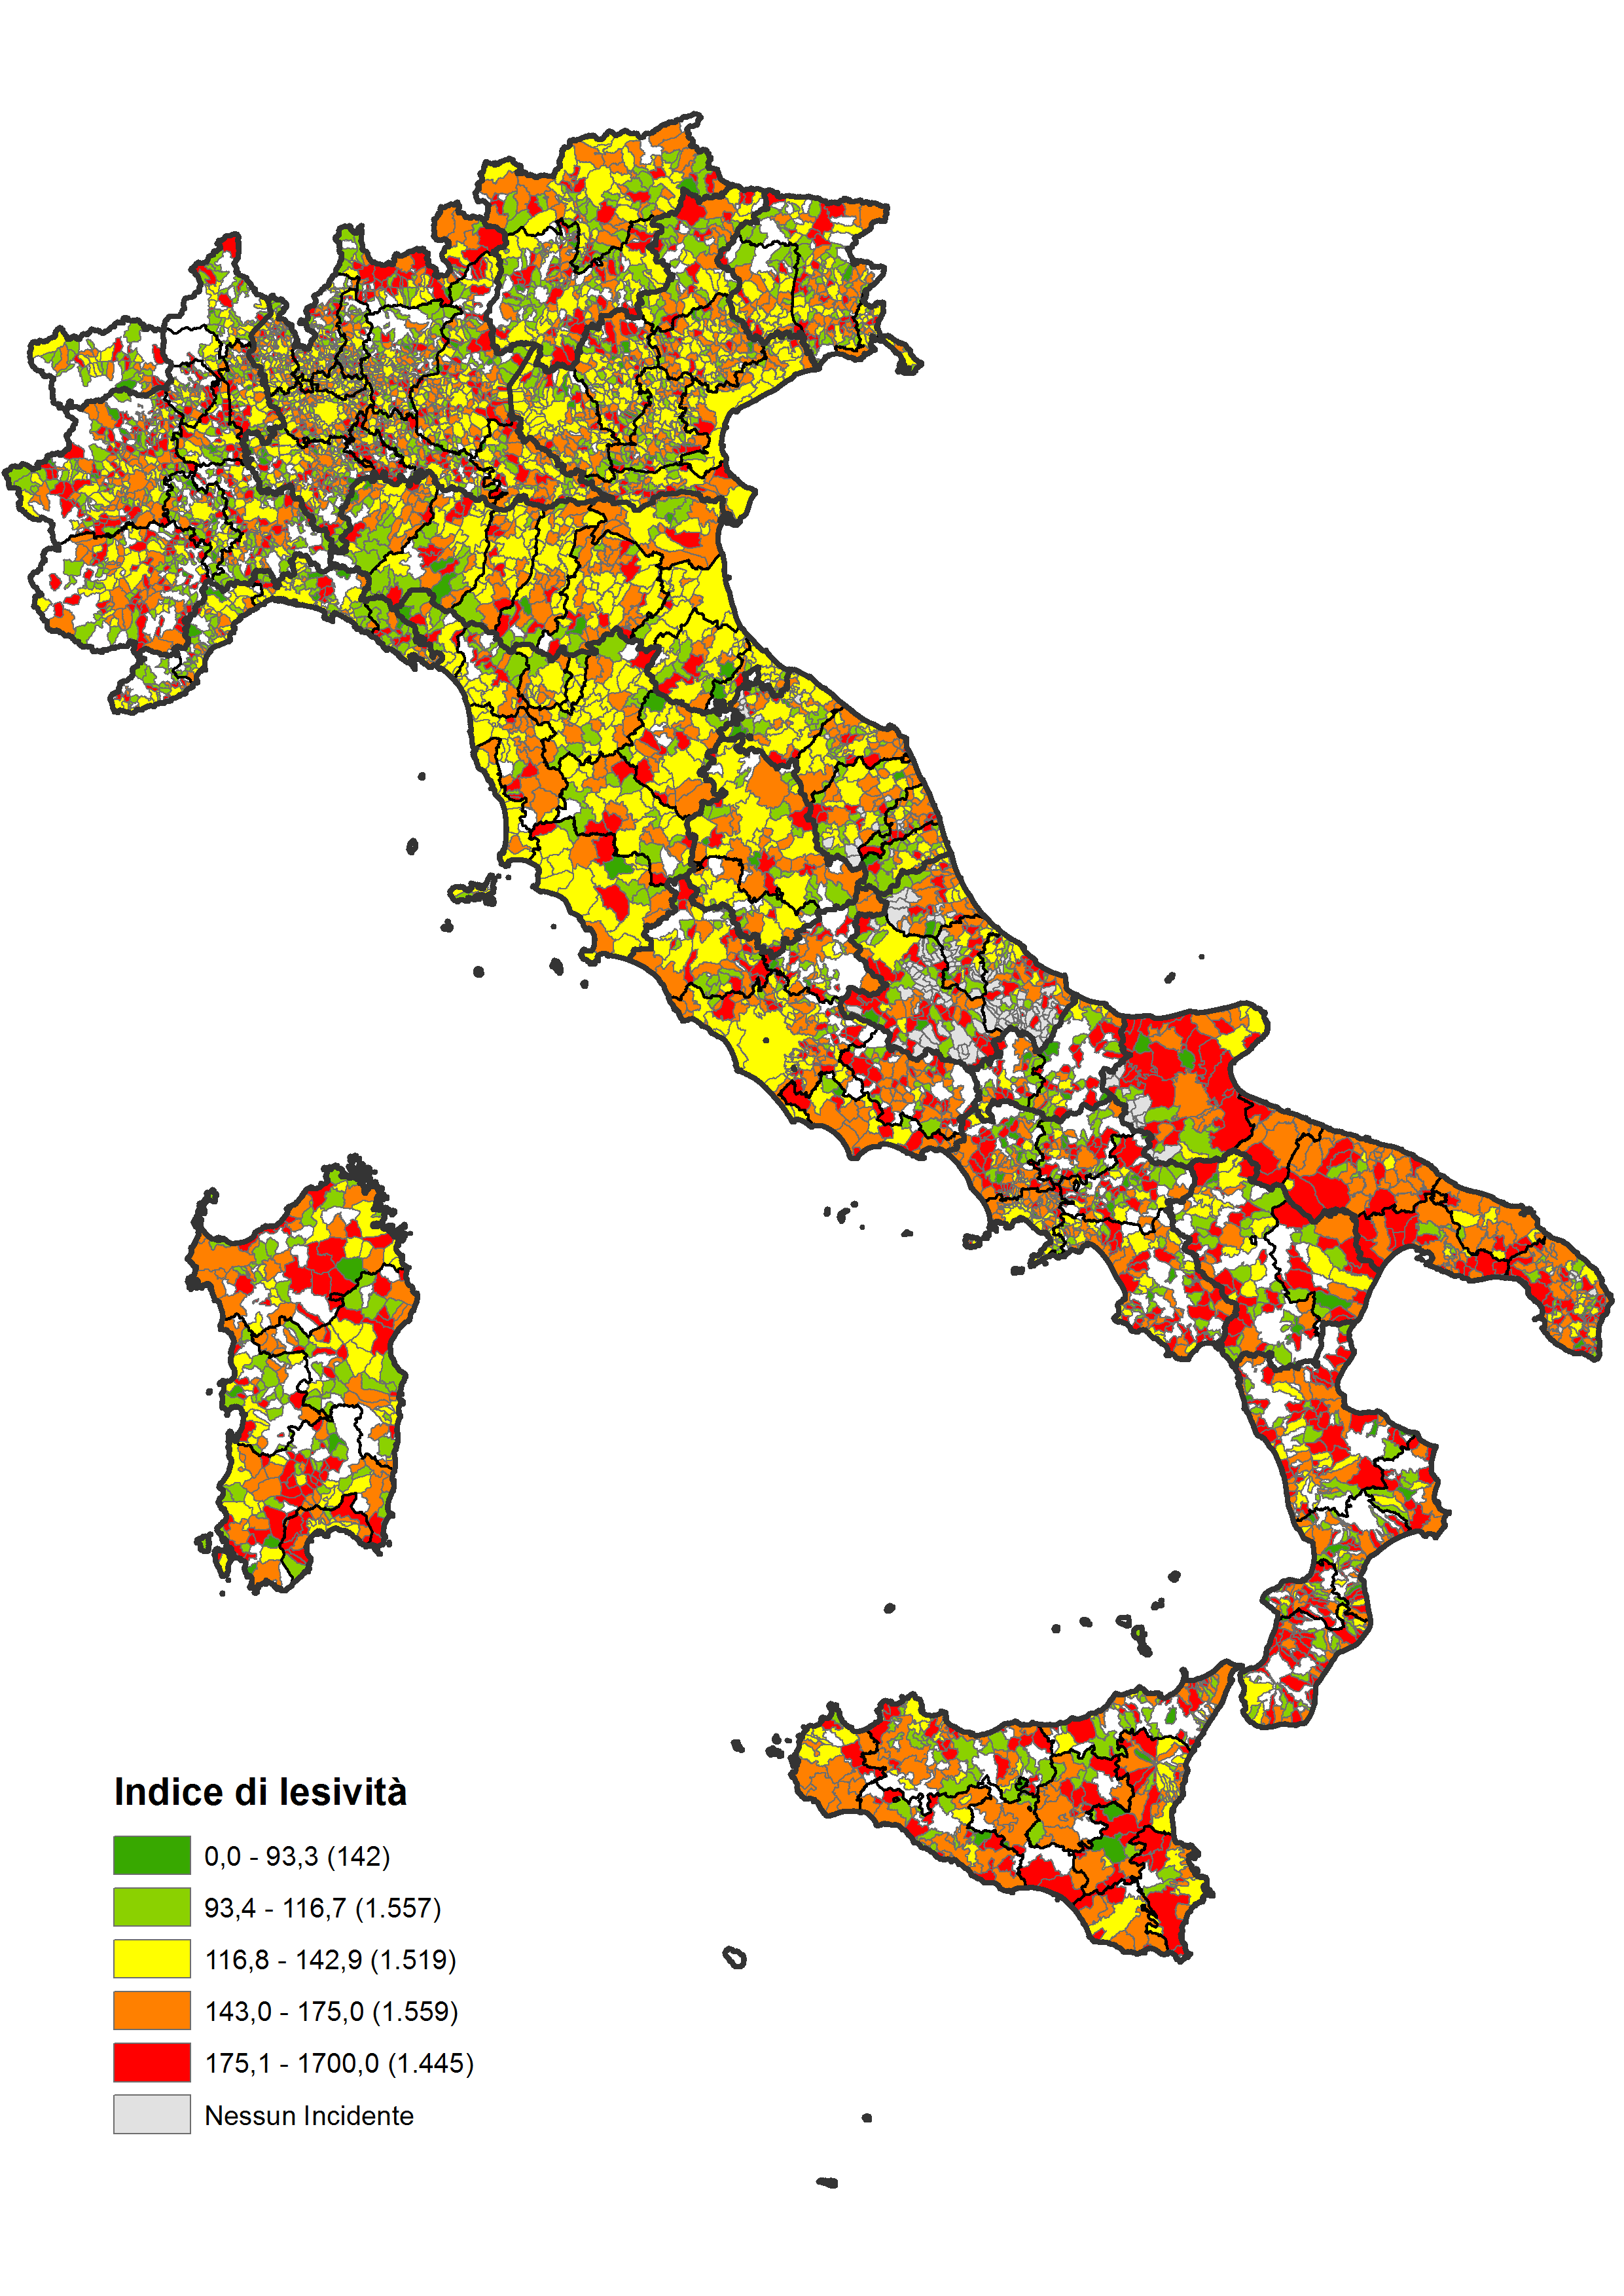
Accordi interistituzionali: opportunità di analisi
Feriti in incidenti stradali. Anno 2018
Morti in incidenti stradali. Anno 2018
Confrontabilità territoriale attraverso l’utilizzo di indicatori univoci
calcolati su un’unica base di dati ufficiali
validati
L’utenza debole e i costi sociali
Angela Maria Digrandi RMF
Ancona 19 settembre 2019

Slide 5
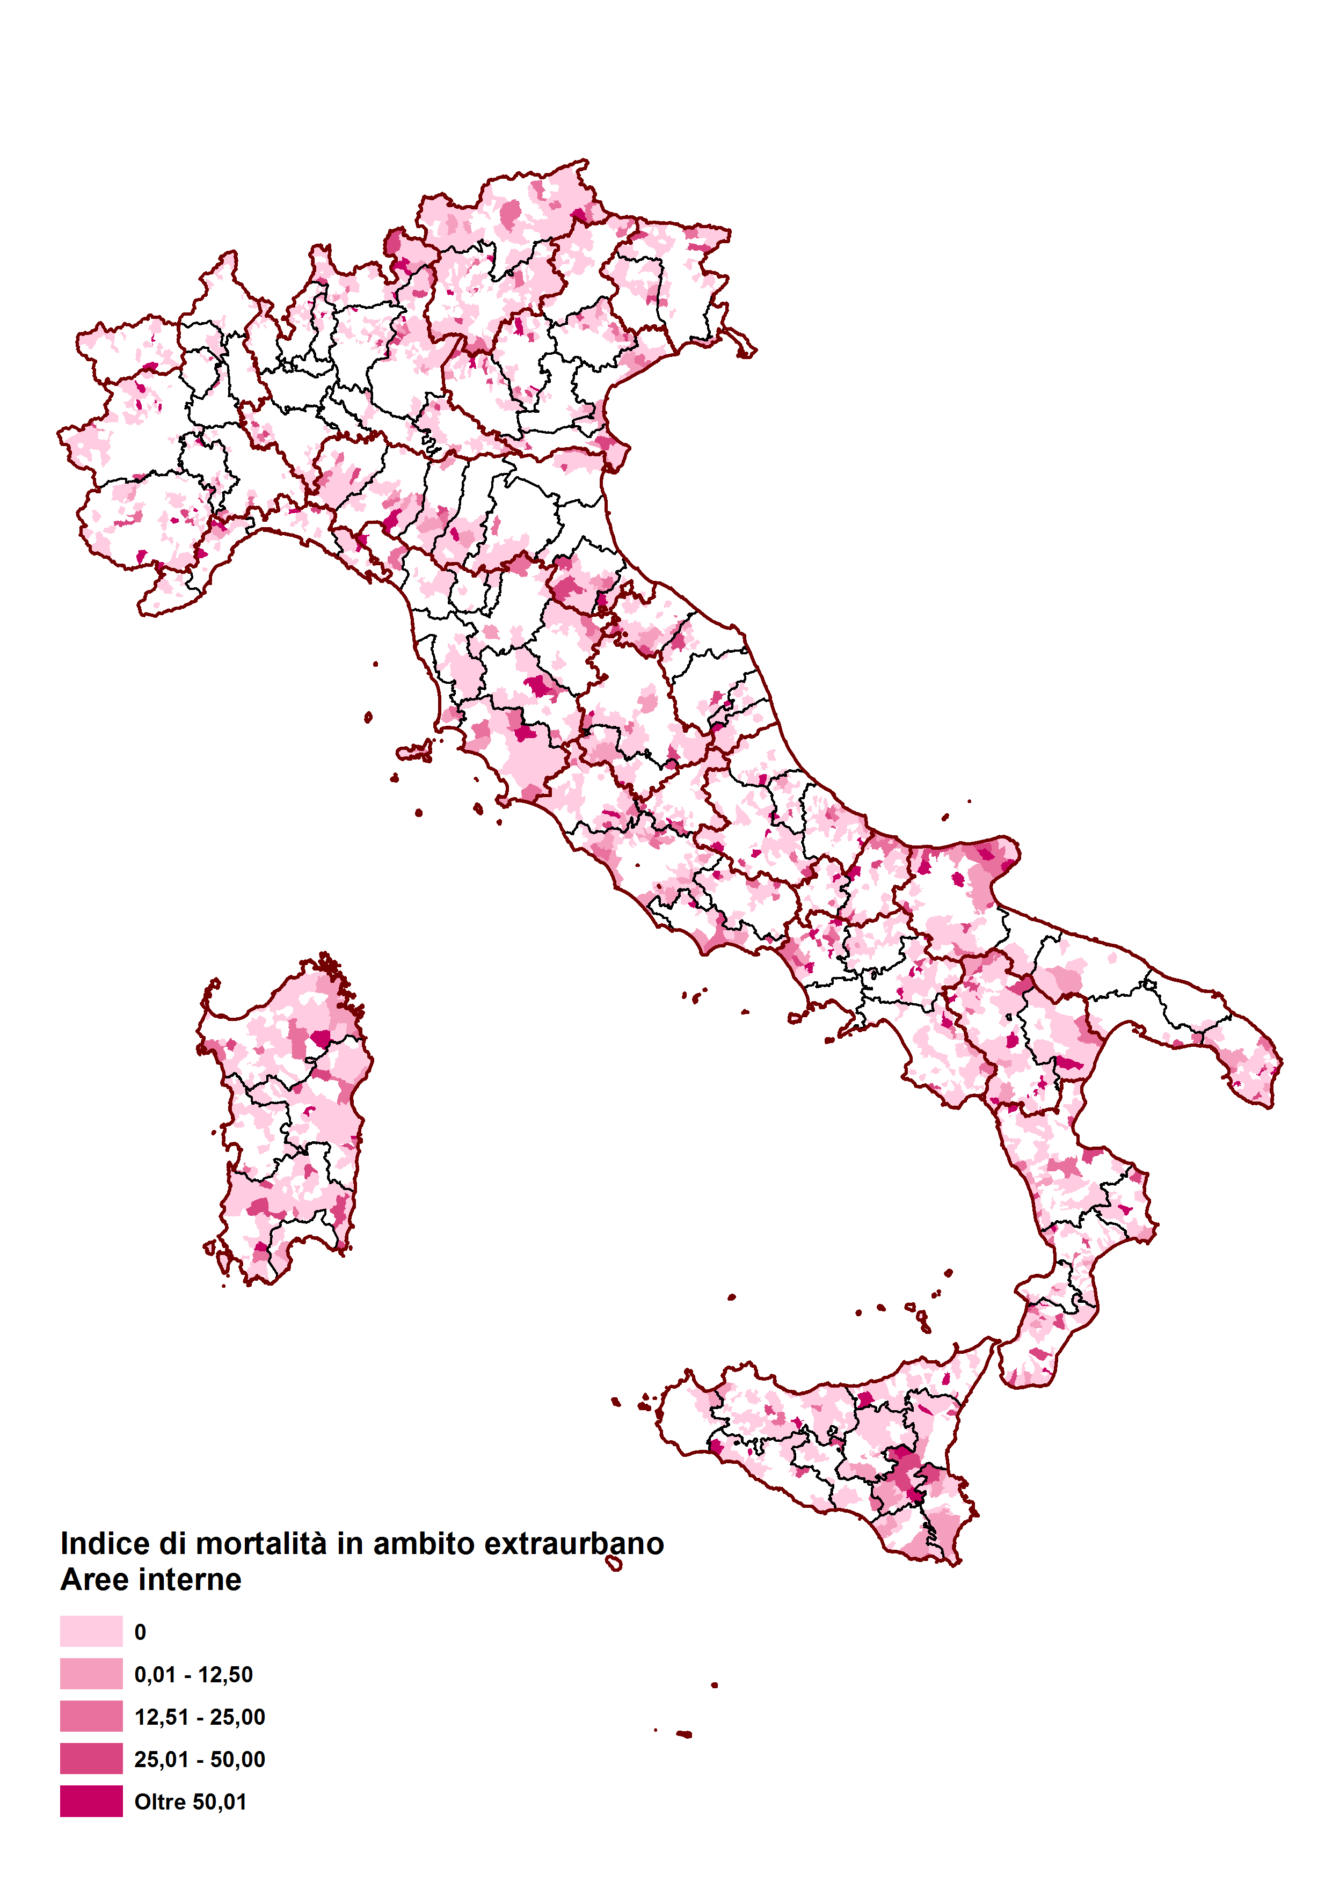
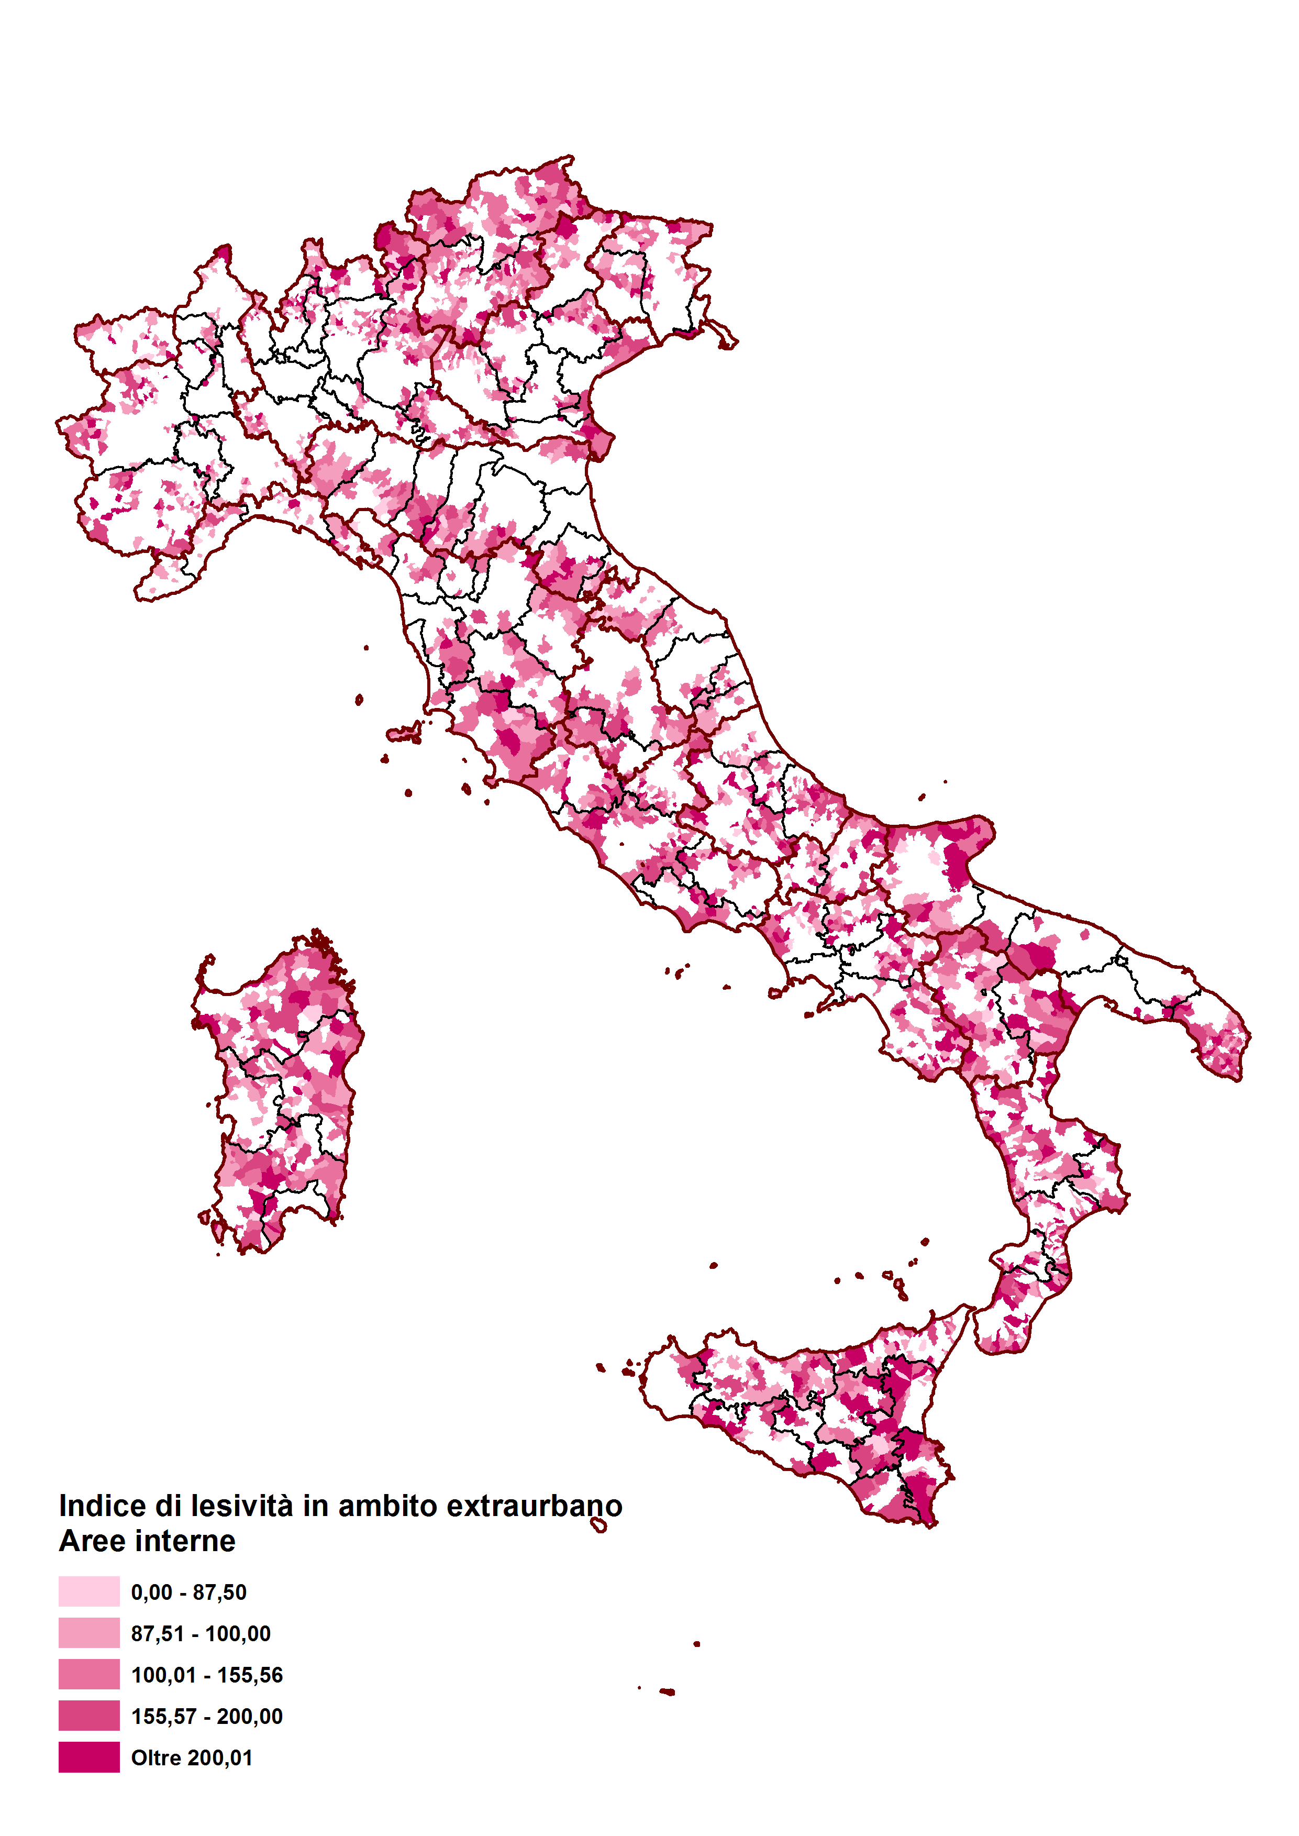
Accordi interistituzionali: Opportunità analisi per territori omogenei
Feriti in incidenti stradali. Anno 2018 (dati provv.)
Morti in incidenti stradali. Anno 2018 (dati provv.)
Confrontabilità fra ambiti stradali omogenei
Ambito stradale extraurbano nelle Aree interne
L’utenza debole e i costi sociali
Angela Maria Digrandi RMF
Ancona 19 settembre 2019

Slide 6
Accordi interistituzionali
Confrontabilità fra ambiti stradali omogenei
Ambito stradale extraurbano nelle Aree interne
L’utenza debole e i costi sociali
Angela Maria Digrandi RMF
Ancona 19 settembre 2019

Slide 7
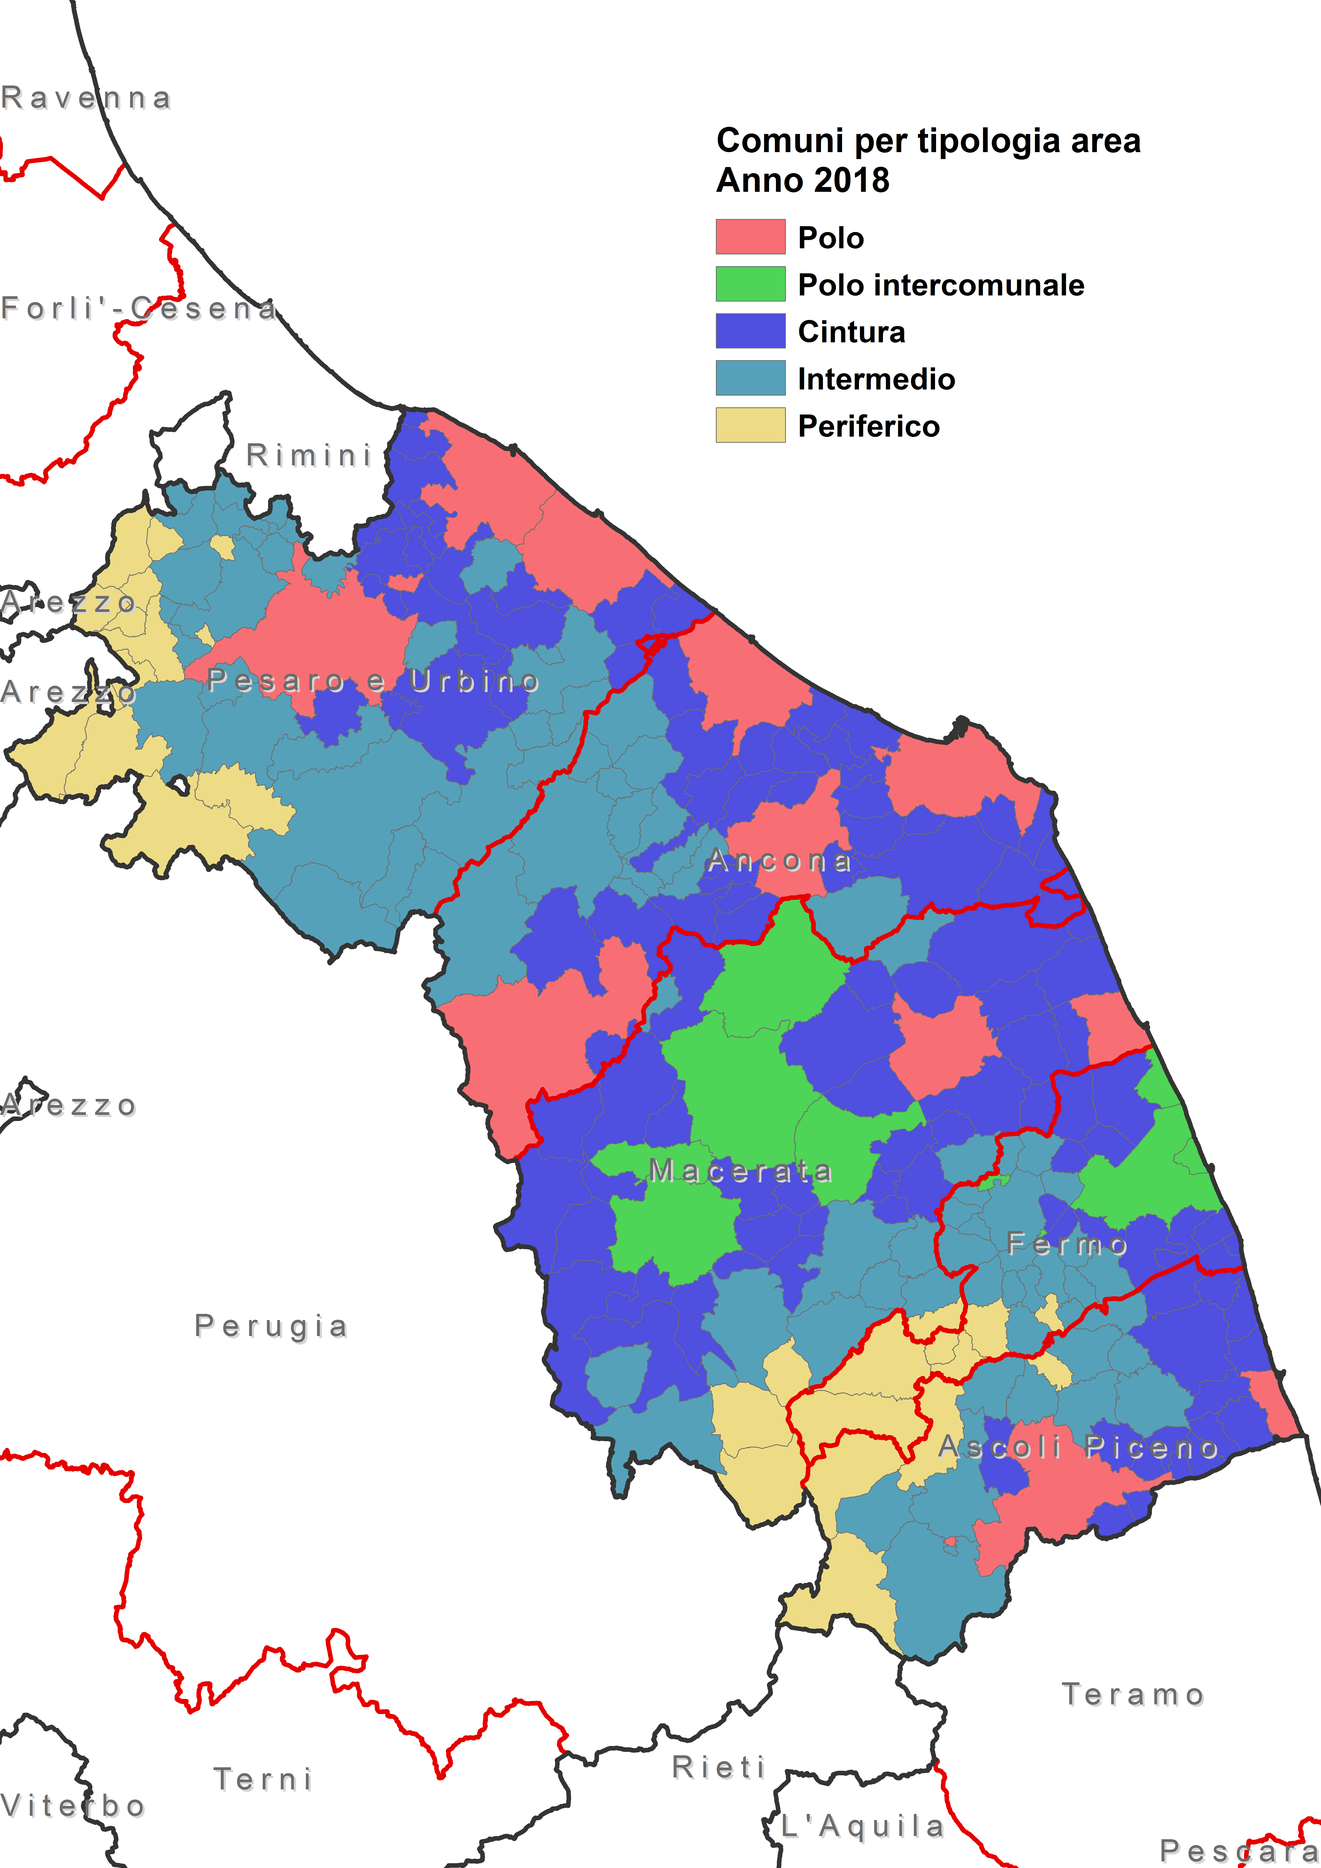
Opportunità della collaborazione interistituzionale
Marche per tipologia
di area
L’utenza debole e i costi sociali
Angela Maria Digrandi RMF
Ancona 19 settembre 2019

Slide 8
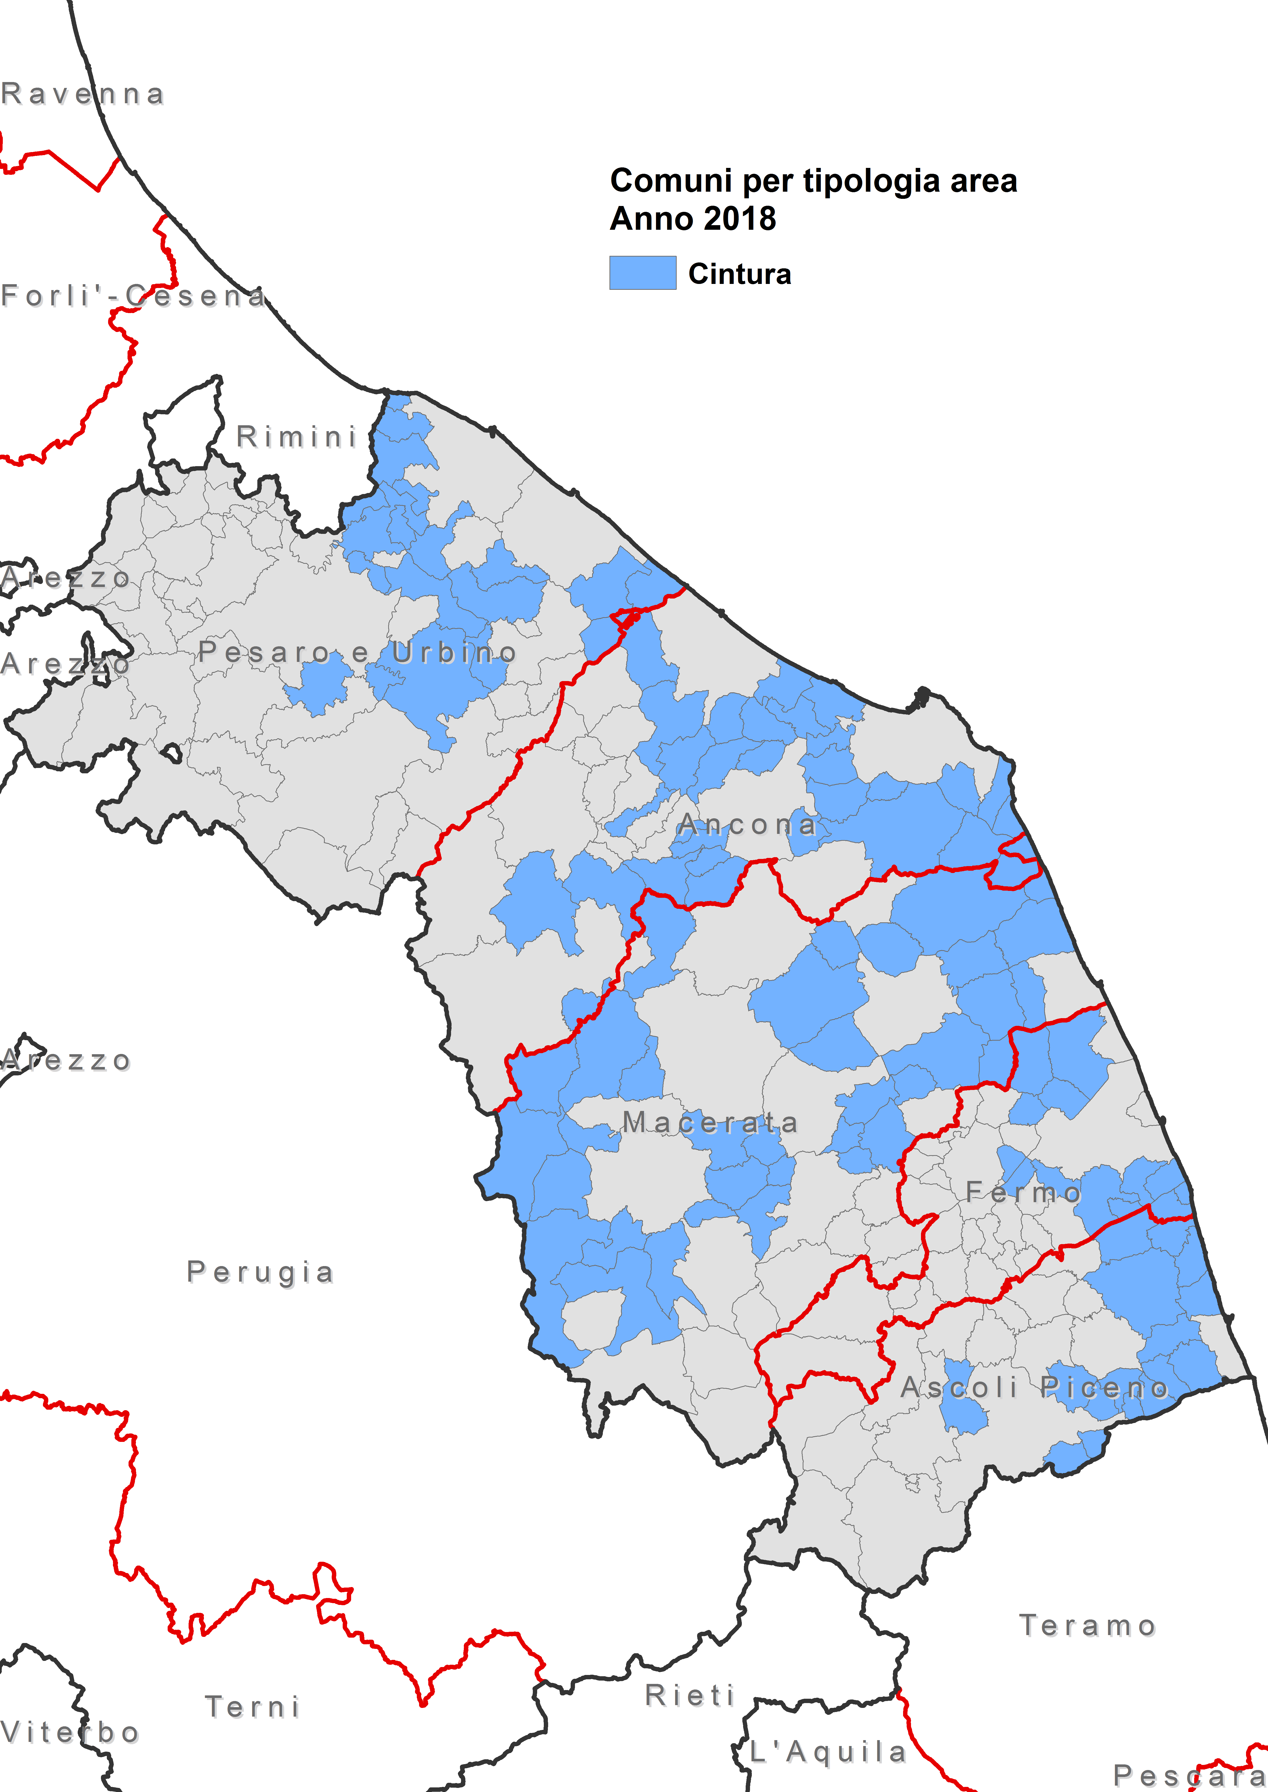
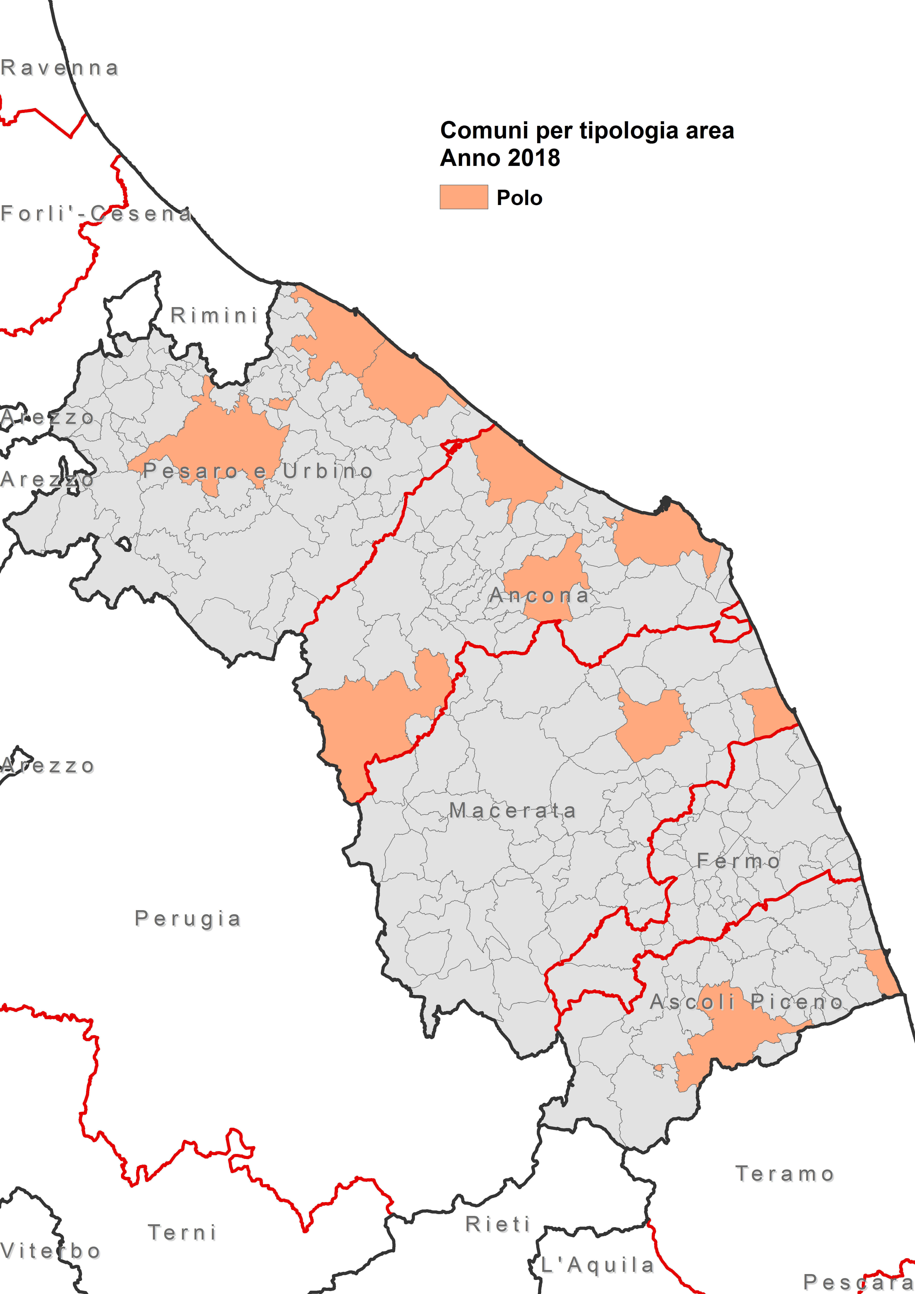
Opportunità della collaborazione interistituzionale
Marche per tipologia di area
L’utenza debole e i costi sociali
Angela Maria Digrandi RMF
Ancona 19 settembre 2019

Slide 9
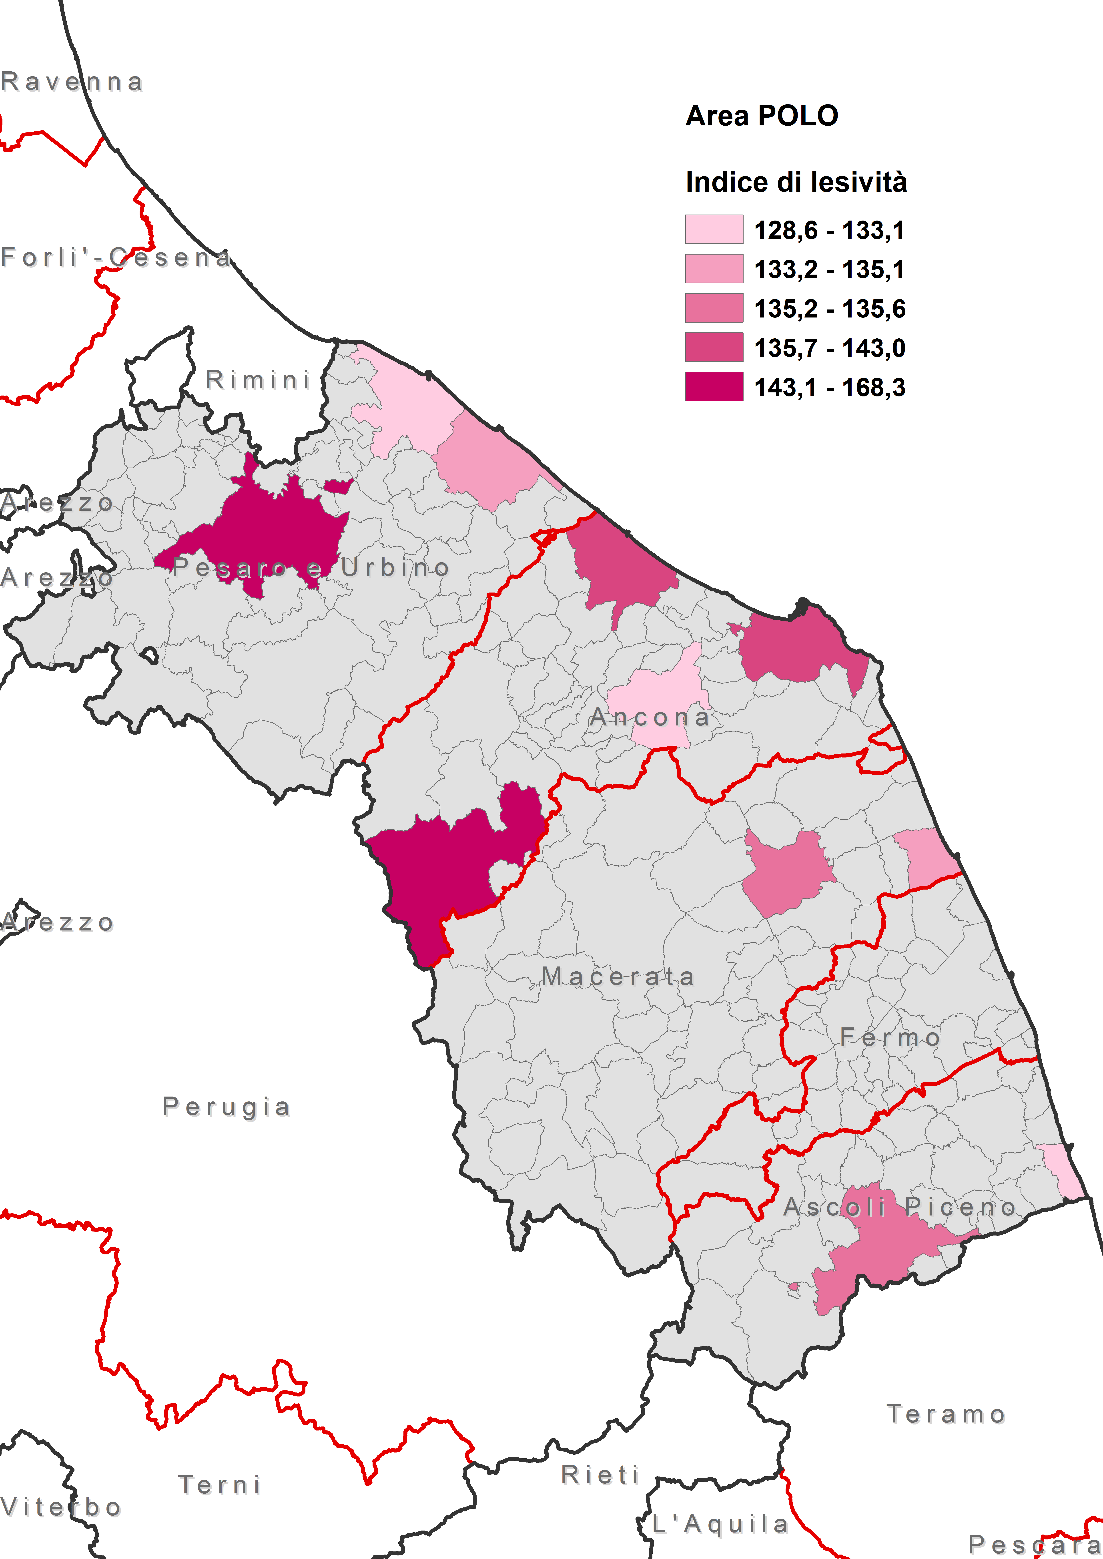
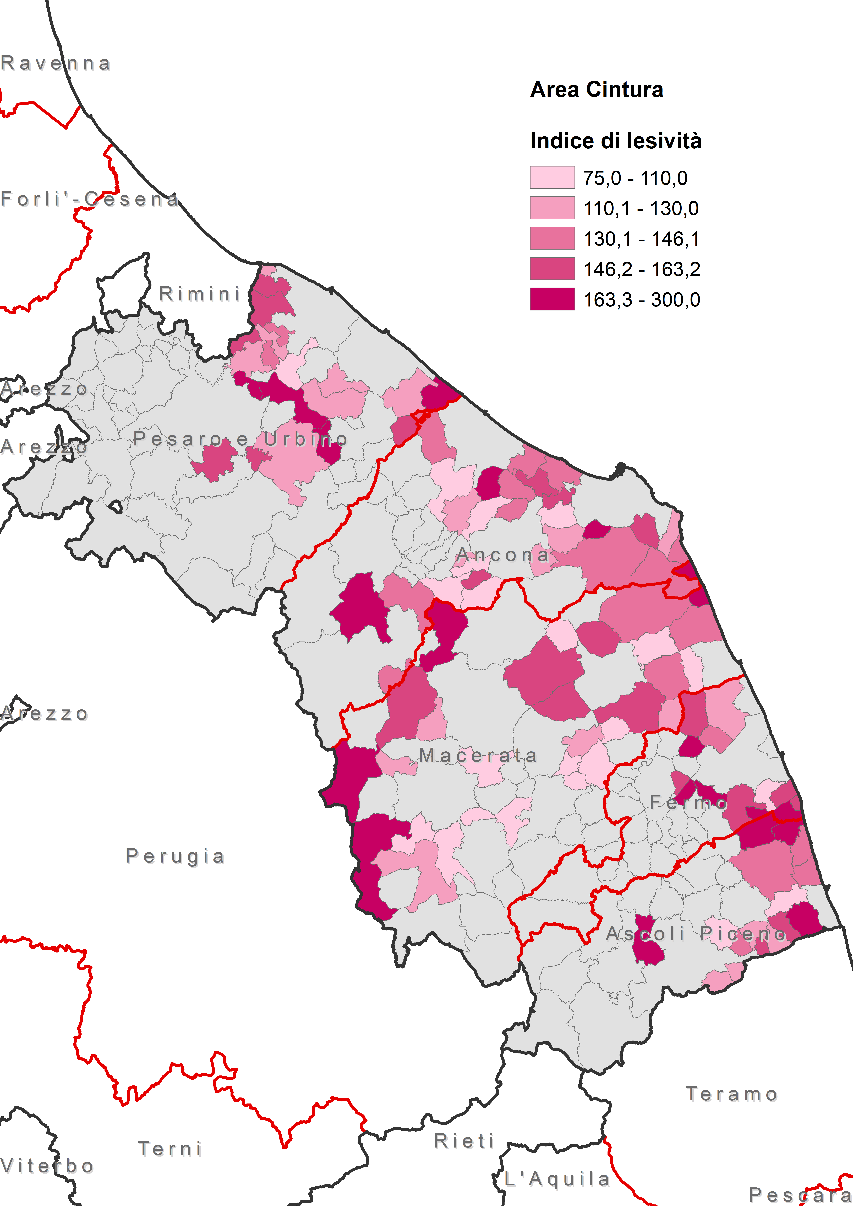
Analisi dell’incidentalità nelle Marche
Marche indici di lesività stradale nelle aree Polo Urbano e Cintura.
Anno 2018 - dati provvisori
L’utenza debole e i costi sociali
Angela Maria Digrandi RMF
Ancona 19 settembre 2019

Slide 10
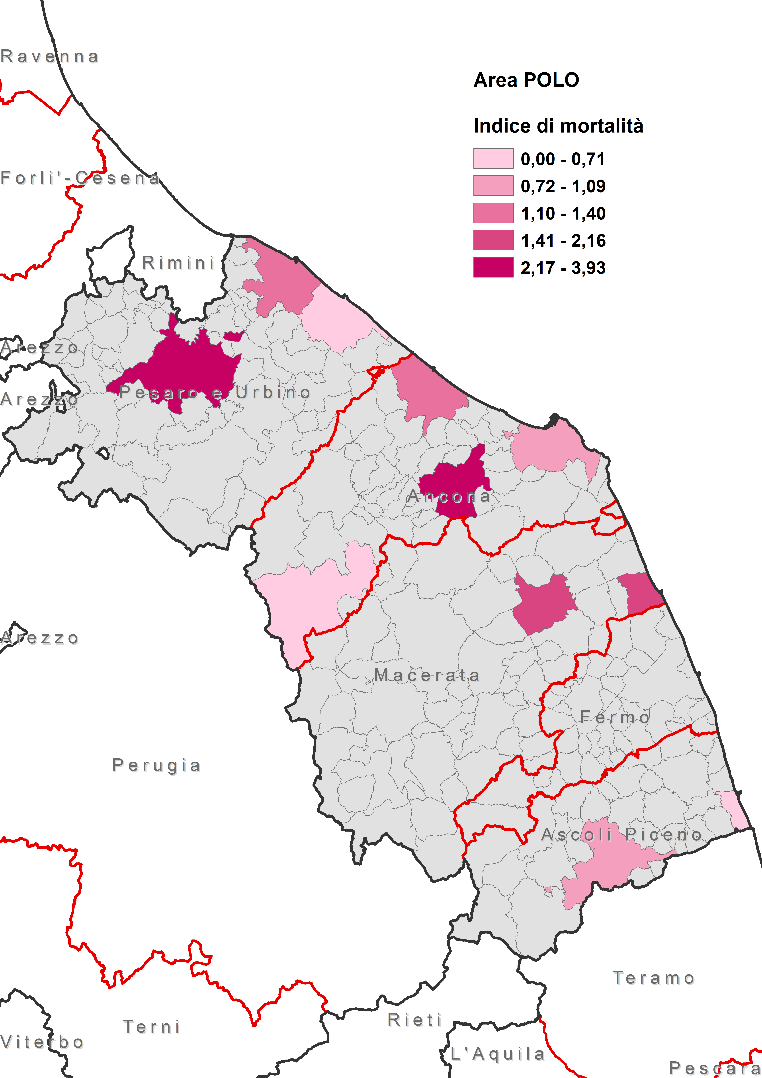
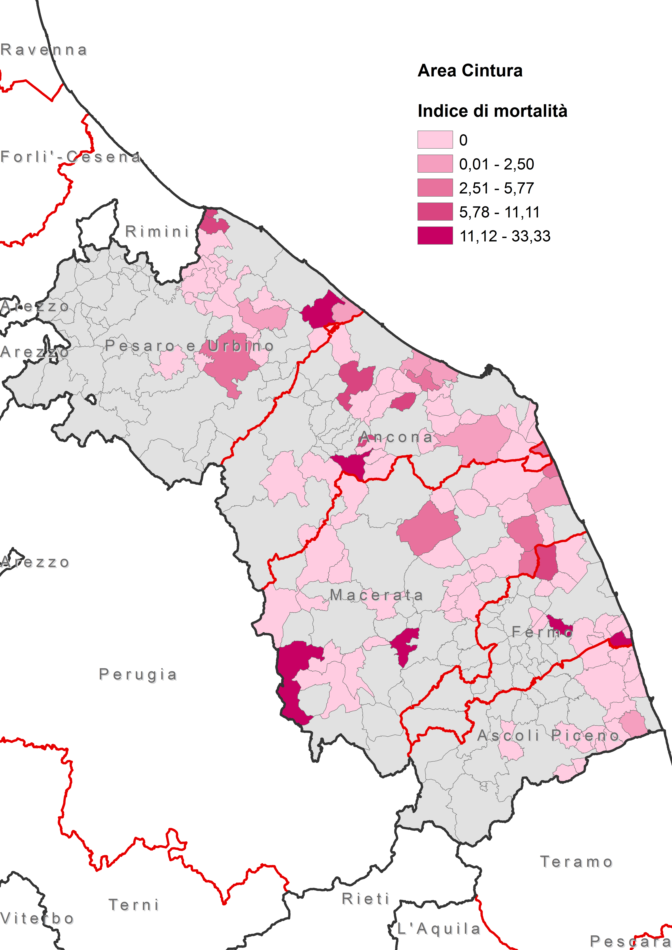
Opportunità della collaborazione interistituzionale
Marche: indici di mortalità stradale nelle aree Polo Urbano e Cintura.
Anno 2018 - dati provvisori
L’utenza debole e i costi sociali
Angela Maria Digrandi RMF
Ancona 19 settembre 2019

Slide 11
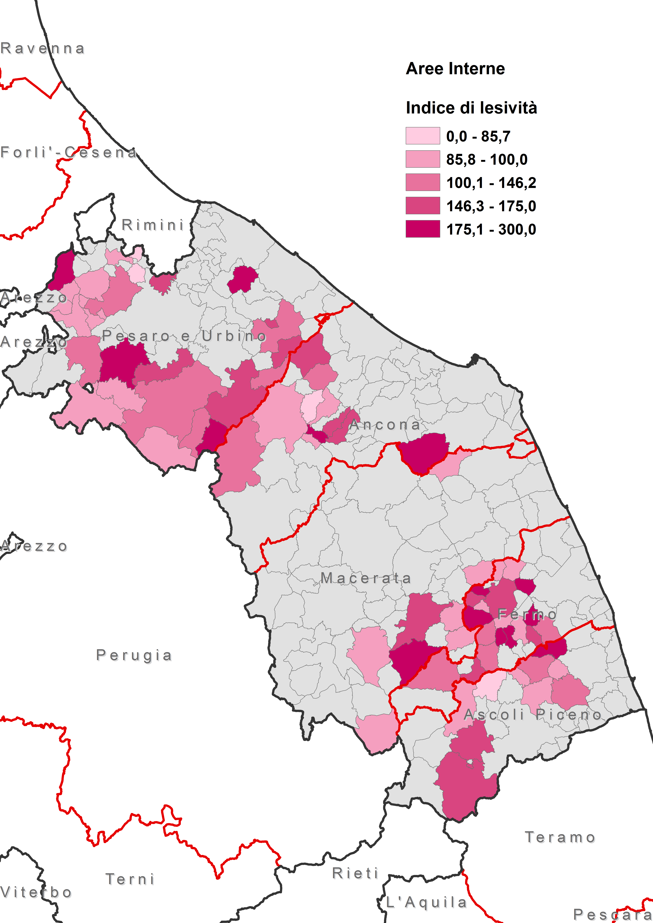
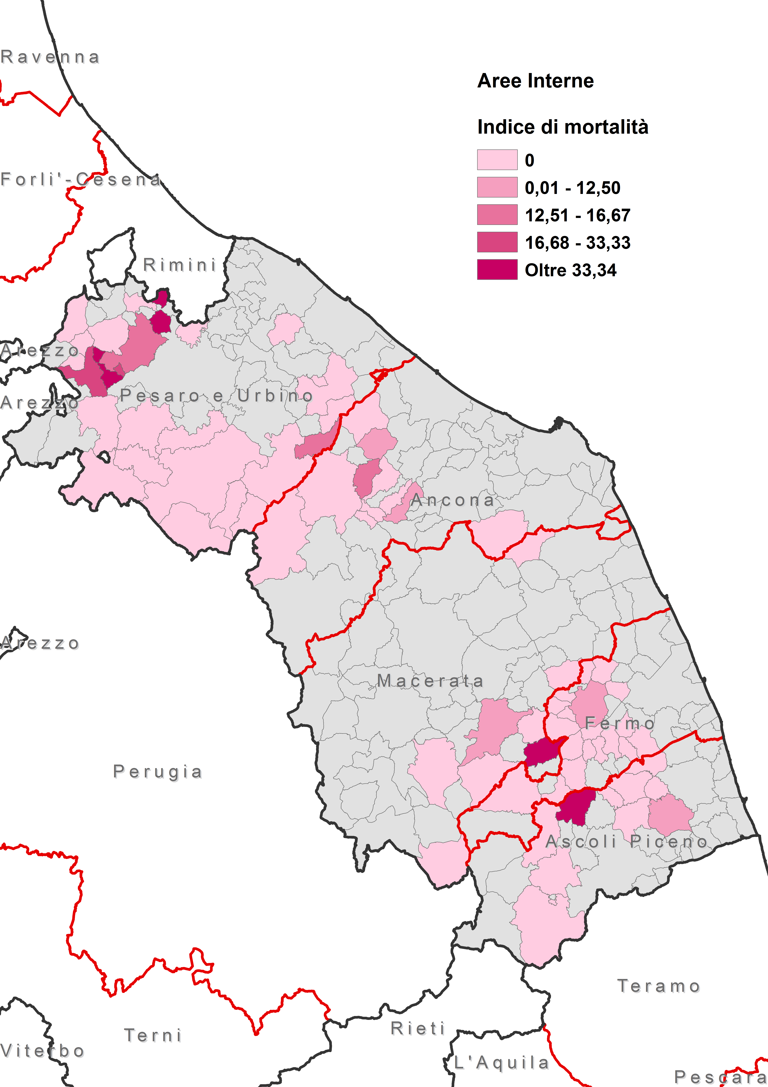
Analisi dell’incidentalità nelle Marche
Marche: indice di lesività stradale nelle aree Interne.
Anno 2018 - dati provvisori
L’utenza debole e i costi sociali
Angela Maria Digrandi RMF
Ancona 19 settembre 2019

Slide 12
Analisi dell’incidentalità nelle Marche
Analisi sulla riduzione dell’incidentalità nel lungo periodo. Regioni ordinate per numerosità decrescente dei feriti
Anno 2016 (dati definitivi)
 | Feriti |  |  |  |  |  | Morti
DescrizioneRegione | Altri_Utenti | Ciclomotore | Motocicli | Pedone | Bicicletta | Totale | Altri_Utenti | Ciclomotore | Motocicli | Pedone | Bicicletta | Totale
Lombardia | 27,195 | 2,097 | 7,760 | 4,162 | 4,221 | 45,435 | 196 | 13 | 89 | 90 | 46 | 434
Lazio | 16,886 | 702 | 6,992 | 2,661 | 523 | 27,764 | 166 | 14 | 81 | 67 | 19 | 347
Emilia-Romagna | 14,786 | 1,132 | 2,932 | 1,627 | 3,117 | 23,594 | 151 | 10 | 49 | 54 | 43 | 307
Toscana | 11,884 | 1,880 | 4,376 | 2,156 | 1,726 | 22,022 | 96 | 16 | 52 | 66 | 19 | 249
Veneto | 11,878 | 997 | 2,659 | 1,227 | 2,381 | 19,142 | 174 | 10 | 67 | 43 | 50 | 344
Puglia | 12,763 | 624 | 1,659 | 1,079 | 499 | 16,624 | 170 | 10 | 36 | 25 | 13 | 254
Sicilia | 10,438 | 1,111 | 3,518 | 1,085 | 449 | 16,601 | 84 | 13 | 55 | 30 | 10 | 192
Piemonte | 11,313 | 320 | 1,585 | 1,565 | 1,009 | 15,792 | 123 | 5 | 44 | 51 | 24 | 247
Campania | 9,663 | 569 | 3,196 | 1,180 | 298 | 14,906 | 106 | 9 | 49 | 37 | 17 | 218
Liguria | 3,744 | 619 | 4,394 | 1,301 | 317 | 10,375 | 21 | 2 | 22 | 11 | 2 | 58
Marche | 5,036 | 452 | 879 | 604 | 435 | 7,406 | 55 | 2 | 18 | 18 | 7 | 100
Sardegna | 3,817 | 162 | 567 | 551 | 95 | 5,192 | 65 | 3 | 22 | 14 | 2 | 106
Calabria | 4,006 | 115 | 401 | 272 | 74 | 4,868 | 83 | 1 | 16 | 15 | 2 | 117
Friuli-Venezia Giulia | 2,822 | 154 | 795 | 416 | 443 | 4,630 | 31 | 1 | 13 | 12 | 10 | 67
Abruzzo | 3,493 | 164 | 449 | 315 | 163 | 4,584 | 44 | 3 | 13 | 12 | 4 | 76
Trentino-Alto Adige | 2,462 | 152 | 721 | 394 | 483 | 4,212 | 33 | 3 | 16 | 11 | 7 | 70
Umbria | 2,381 | 198 | 310 | 317 | 131 | 3,337 | 20 | 1 | 7 | 7 | - | 35
Basilicata | 1,214 | 37 | 97 | 148 | 23 | 1,519 | 32 | - | 5 | 5 | - | 42
Molise | 659 | 19 | 51 | 49 | 8 | 786 | 15 | - | 1 | 1 | - | 17
Valle d'Aosta | 262 | 13 | 47 | 46 | 18 | 386 | - | - | 2 | 1 | - | 3
L’utenza debole e i costi sociali
Angela Maria Digrandi RMF
Ancona 19 settembre 2019

Slide 13
Analisi dell’incidentalità nelle Marche
Indicatori di lesività per comune
Angela Maria Digrandi RMF
Ancona 19 settembre 2019

Slide 14
Analisi dell’incidentalità nelle Marche
La riduzione dell’ incidentalità nel breve periodo . Anni 2016-2018
Anno 2016 Anno 2017 Anno 2018
Incidenti 5.484 5.185 5.216
Morti 96 100 87
Feriti 7.756 7.406 7.298
Angela Maria Digrandi RMF
Ancona 19 settembre 2019

Slide 15
Analisi dell’incidentalità nelle Marche
Analisi sulla riduzione dell’incidentalità nel lungo periodo.
Morti
2016= 100
2017= 96
2018 = 87
L’utenza debole e i costi sociali
Angela Maria Digrandi RMF
Ancona 19 settembre 2019

Slide 16
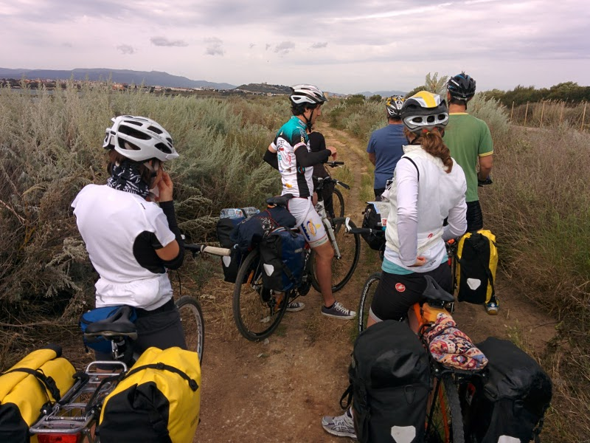
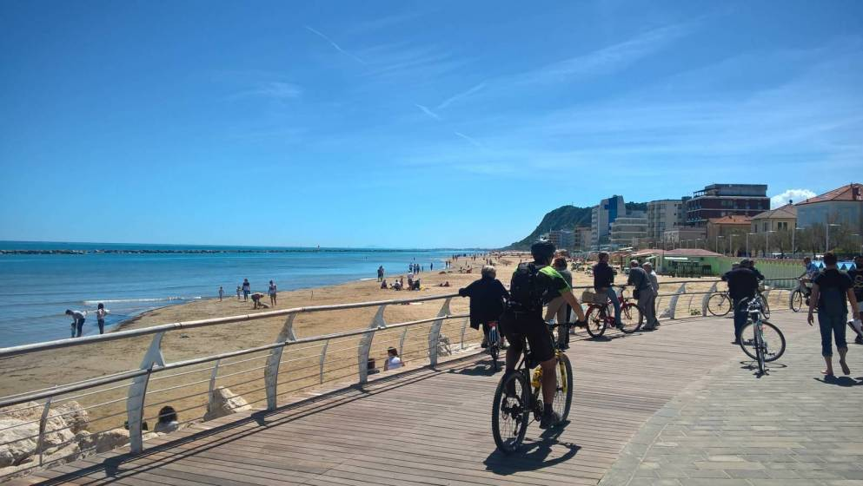
Opportunità della mobilità sostenibile
Nuovi stili e di mobilità e riduzione dell’incidentalità nel lungo periodo
L’utenza debole e i costi sociali
Angela Maria Digrandi RMF
Ancona 19 settembre 2019

Slide 17
Opportunità della mobilità sostenibile
Riduzione dell’incidentalità nel medio periodo. Confronto anni 2016-2018 work in progress
Anno 2018 (dati provvisori luglio 2018)
 | Feriti |  |  |  |  |  | Morti
DescrizioneRegione | Altri_Utenti | Ciclomotore | Motocicli | Pedone | Bicicletta | Totale | Altri_Utenti | Ciclomotore | Motocicli | Pedone | Bicicletta | Totale
Lombardia
Lazio
Emilia-Romagna
Toscana
Veneto
Sicilia
Puglia
Piemonte
Campania
Liguria
Marche | 4.776 | 437 | 1.029 | 556 | 500 | 7.298 | 40 | 5 | 8 | 26 | 8 | 87
Sardegna
Calabria
Abruzzo
Friuli-Venezia Giulia
Trentino-Alto Adige
Umbria
Basilicata
Molise
Valle d'Aosta
ITALIA
L’utenza debole e i costi sociali
Angela Maria Digrandi RMF
Ancona 19 settembre 2019

Slide 18
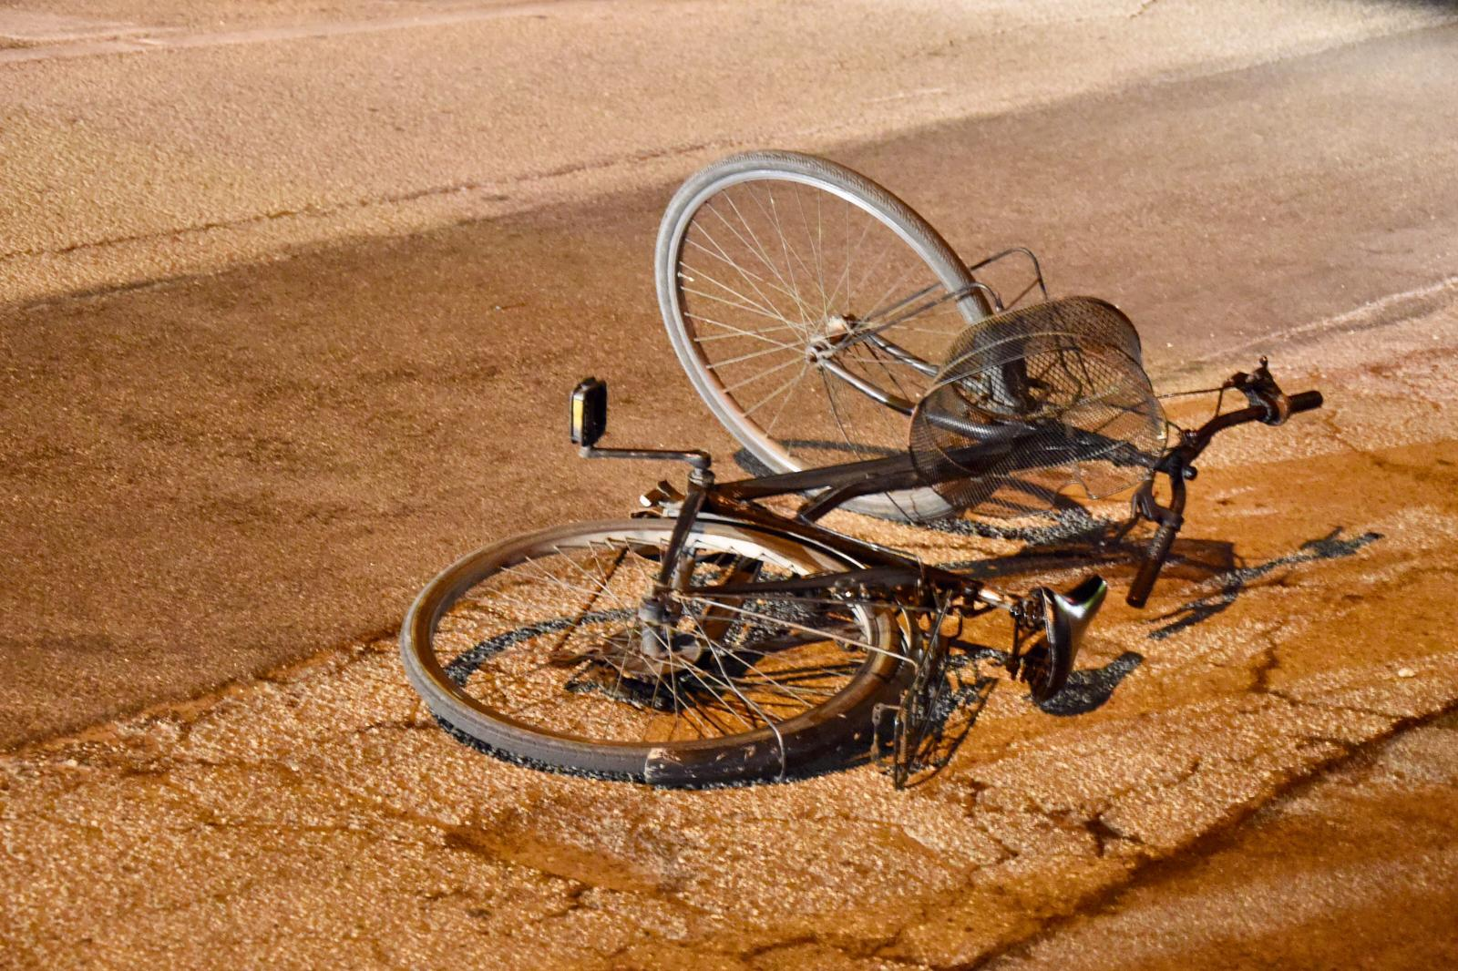
Opportunità e Rischi della mobilità sostenibile
Insufficiente riduzione dell’incidentalità sulle biciclette nel medio periodo
MARCHE
Anno 2018 (dati provv.)
500 feriti
Anno 2016
435 feriti
Anno 2013
508 feriti
L’utenza debole e i costi sociali
Angela Maria Digrandi RMF
Ancona 19 settembre 2019

Slide 19
Criticità della mobilità sostenibile
Indicatori di lesività per 1.000 feriti . Anno 2018 dati provvisori
Indice di lesività | Altri Utenti | Ciclomotori | Motocicli | Pedoni | Biciclette
Lombardia | 109.89 | 7.51 | 32.58 | 16.37 | 17.56
Emilia-Romagna | 56.69 | 3.81 | 11.79 | 7.12 | 12.11
Veneto | 49.88 | 3.59 | 11.42 | 5.04 | 9.67
Toscana | 46.32 | 6.69 | 18.59 | 8.49 | 6.41
Piemonte | 47.08 | 1.22 | 6.34 | 6.45 | 3.79
Trentino-Alto Adige | 9.83 | 0.62 | 2.98 | 1.50 | 2.07
Marche | 19.69 | 1.80 | 4.24 | 2.29 | 2.06
Puglia | 51.00 | 2.05 | 7.18 | 4.22 | 2.04
Lazio | 64.22 | 2.12 | 25.86 | 10.75 | 1.98
Friuli-Venezia Giulia | 11.87 | 0.42 | 3.26 | 1.64 | 1.50
Sicilia | 42.28 | 4.39 | 14.41 | 5.12 | 1.47
Liguria | 16.56 | 2.19 | 17.81 | 5.09 | 1.31
Campania | 38.34 | 2.08 | 14.30 | 4.51 | 1.10
Abruzzo | 14.22 | 0.78 | 2.11 | 1.30 | 0.89
Umbria | 10.32 | 0.76 | 1.22 | 1.17 | 0.55
Sardegna | 15.18 | 0.62 | 2.44 | 2.13 | 0.42
Calabria | 16.55 | 0.42 | 1.74 | 1.09 | 0.24
Basilicata | 5.37 | 0.14 | 0.52 | 0.53 | 0.08
Valle d'Aosta | 1.09 | 0.06 | 0.20 | 0.19 | 0.07
Molise | 2.40 | 0.11 | 0.22 | 0.23 | 0.05
Feriti per ruolo e regione per mille feriti a livello nazionale
Angela Maria Digrandi RMF
Ancona 19 settembre 2019

Slide 20
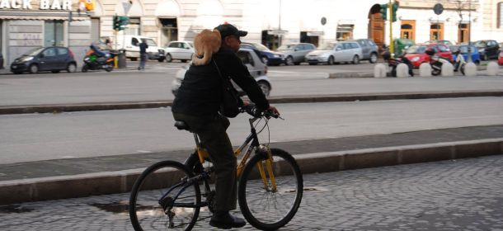
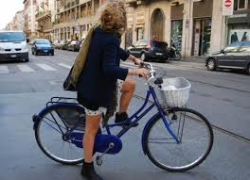
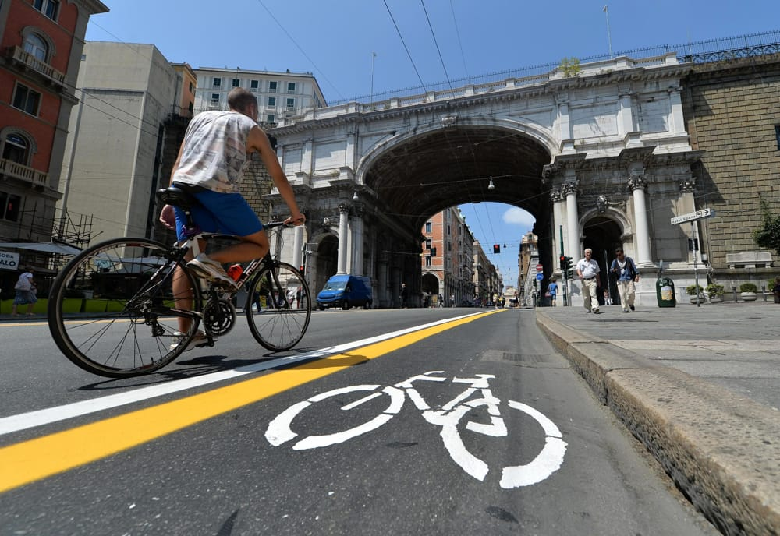
Criticità della mobilità sostenibile
Comportamenti errati causa di incidentalità
Angela Maria Digrandi RMF
Ancona 19 settembre 2019

Slide 21
Criticità della mobilità sostenibile
Regione Marche. Incidentalità per ruolo e sesso. Anno 2018 dati provvisori .
 | Uomini | Donne | Totale | Uomini | Donne | Totale
FERITI |  |  |  | MORTI
Altri Utenti | 2657 | 2119 | 4776 | 34 | 6 | 40
Ciclomotori | 303 | 134 | 437 | 5 | - | 5
Motocicli | 860 | 169 | 1029 | 7 | 1 | 8
Pedone | 254 | 302 | 556 | 14 | 12 | 26
Biciclette | 358 | 142 | 500 | 8 | - | 8
Totale | 4432 | 2866 | 7298 | 68 | 19 | 87
Angela Maria Digrandi ISTAT Ancona 19 settembre 2019

Slide 22
Criticità della mobilità sostenibile
Costi sociali dell’incidentalità per ruolo e sesso. Anno 2018- dati provvisori (Migliaia di euro a prezzi 2010).
 | FERITI |  |  | MORTI |  |  | Totale costo sociale
 | Uomini | Donne | Totale | Uomini | Donne | Totale
Altri Utenti | 112.175 | 89.462 | 201.637 | 51.135 | 9.023 | 60.159 | 261.797
Ciclomotore | 12.792 | 5.657 | 18.449 | 7.519 | - | 7.519 | 25.969
Motocicli | 36.308 | 7.135 | 43.443 | 10.527 | 1.503 | 12.031 | 55.475
Pedone | 10.723 | 12.750 | 23.473 | 21.055 | 18.047 | 39.103 | 62.577
Biciclette | 15.114 | 5.995 | 21.109 | 12.031 | - | 12.031 | 33.141
Totale | 187.114 | 12.999 | 308.114 | 102.271 | 28.575 | 130.8470 | 438.961
Totale utenza debole | 74.938 | 31.537 | 106.476 | 51.135 | 19.551 | 70.687 | 177.163
Di cui pedoni e biciclette | 25.838 | 18.745 | 44.583 | 33.087 | 18.047 | 51.135 | 95.718
Quota di pedoni e biciclette | 13.8 | 15.5 | 14.5 | 32.4 | 63.2 | 39.1 | 21.8
Angela Maria Digrandi RMF
Ancona 19 settembre 2019

Slide 23
Analisi incidentaità: diffusione dati Istat
Incidenti stradali 2018 Incidenti stradali nelle Marche.
https://www.istat.it/it/archivio/232366
Focus incidenti stradali nelle Marche
Anno 2017 https://www.istat.it/it/archivio/223558
Prossimi rilasci
Focus incidenti stradali nelle Marche 2018, novembre 2019
Stima Italia primo semestre 2019, dicembre 2919
L’utenza debole e i costi sociali
Angela Maria Digrandi RMF
Ancona 19 settembre 2019

Slide 24
Mobilità sostenibile
GRAZIE A TUTTI PER L’ATTENZIONE
E BUON LAVORO A TUTTI NOI
Angela Maria Digrandi RMF
Ancona 19 settembre 2019

